Slide 1
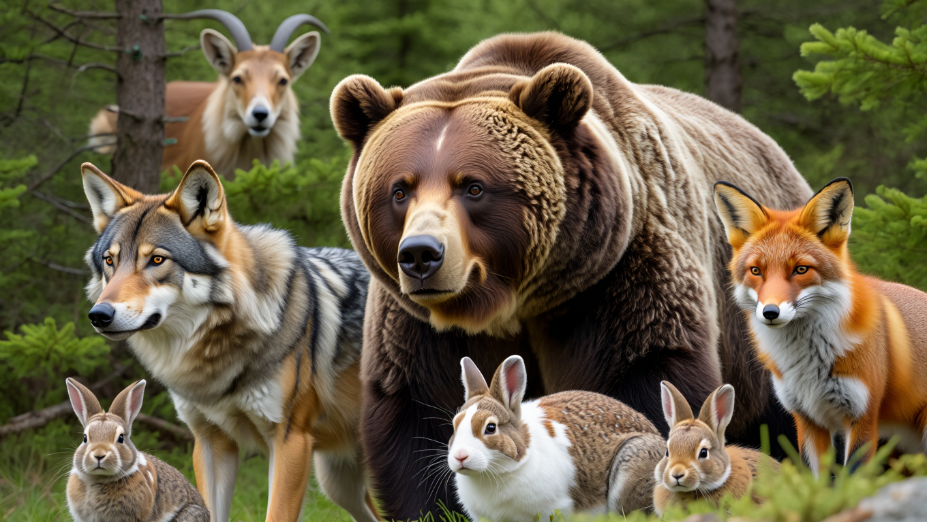

Закономерности изменчивости
Изменчивость — это фундаментальное свойство живых организмов, которое позволяет им адаптироваться к изменяющимся условиям окружающей среды и обеспечивает выживание вида.
В данной презентации мы рассмотрим основные типы изменчивости, их механизмы, закономерности проявления и значение для жизни организмов и развития биологии.

Slide 2

Основные типы изменчивости
В биологии выделяют два основных типа изменчивости: модификационную (фенотипическую) и генотипическую.
Модификационная изменчивость обусловлена влиянием внешних факторов, таких как температура, влажность или питание, и не затрагивает генетический аппарат организма.
Генотипическая изменчивость, напротив, связана с изменениями в ДНК и передаётся по наследству, формируя новые признаки у потомков.

Slide 3

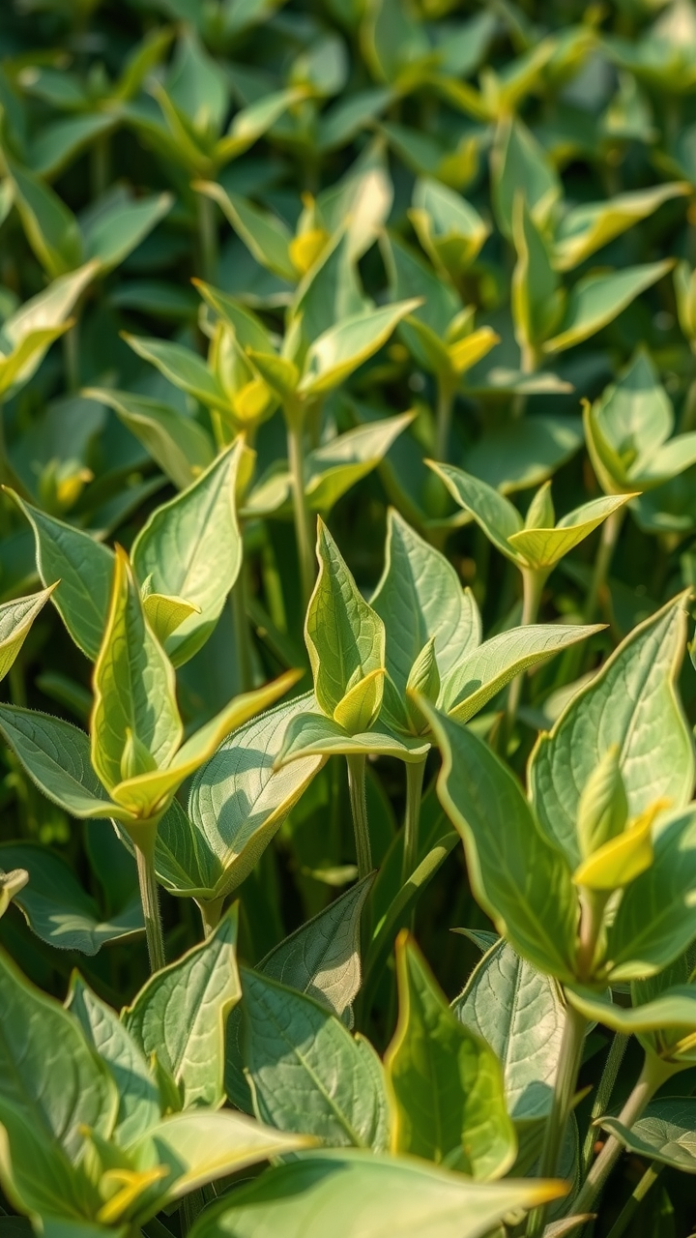
Модификационная изменчивость
Модификационная изменчивость проявляется в виде изменений фенотипа под воздействием условий среды и является обратимой.
Например, у растений одного вида могут различаться размеры листьев в зависимости от уровня освещённости, но их генетический код остаётся неизменным.
Этот тип изменчивости играет важную роль в адаптации организмов к краткосрочным изменениям окружающей среды.

Slide 4
Норма реакции признака
Норма реакции — это диапазон возможных изменений признака в зависимости от условий среды, заданный генотипом.
Например, рост человека определяется как генетическими факторами, так и условиями питания, физической активности и здоровья, но всегда остаётся в пределах, установленных его генетическим потенциалом.
Норма реакции может быть широкой, как в случае с массой тела, или узкой, как при формировании цвета глаз.

Slide 5
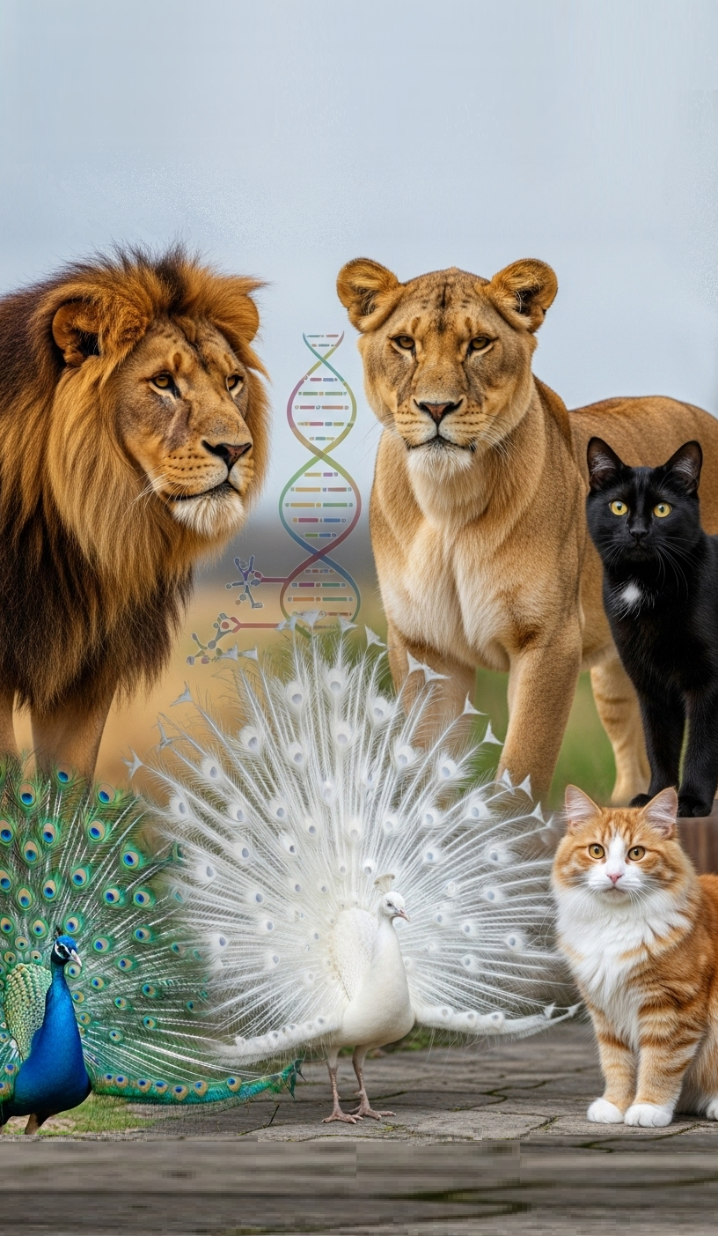

Генотипическая изменчивость
Генотипическая изменчивость возникает за счёт мутаций, комбинативных процессов и хромосомных перестроек, которые приводят к изменению генетического материала.
Эти изменения могут быть как полезными, так и вредными для организма, но именно они обеспечивают материал для естественного отбора.
Например, мутации могут привести к появлению устойчивости к антибиотикам у бактерий или новым окраскам шерсти у млекопитающих.

Slide 6

Мутационная изменчивость
Мутационная изменчивость обусловлена изменениями в структуре ДНК, которые могут происходить спонтанно или под воздействием мутагенных факторов, таких как радиация, химические вещества или вирусы.
Эти изменения могут затрагивать отдельные гены, целые хромосомы или даже наборы хромосом, что приводит к значительным изменениям в фенотипе.
Например, мутации в гене HBB вызывают серповидноклеточную анемию, которая может как снижать жизнеспособность, так и давать преимущество в борьбе с малярией.

Slide 7
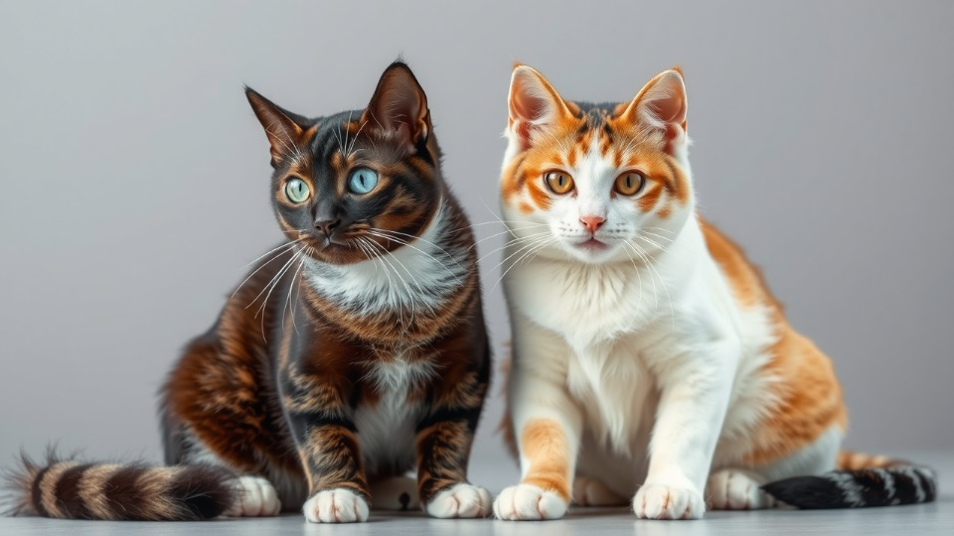

Комбинативная изменчивость
Комбинативная изменчивость возникает благодаря перекомбинации генетического материала во время мейоза и оплодотворения.
Благодаря этому процессу каждый организм получает уникальный набор генов, даже если его родители имеют одинаковый генотип.
Например, разнообразие окрасок у домашних кошек или уникальные черты внешности у людей обусловлены именно этим механизмом.

Slide 8
Значение изменчивости в эволюции
Без изменчивости невозможно представить процесс эволюции, поскольку она создаёт разнообразие, необходимое для естественного отбора.
Особи с полезными признаками имеют больше шансов выжить и оставить потомство, что приводит к закреплению этих признаков в популяции.
Именно изменчивость позволила живым организмам адаптироваться к самым разным условиям, от глубин океана до пустынь.

Slide 9
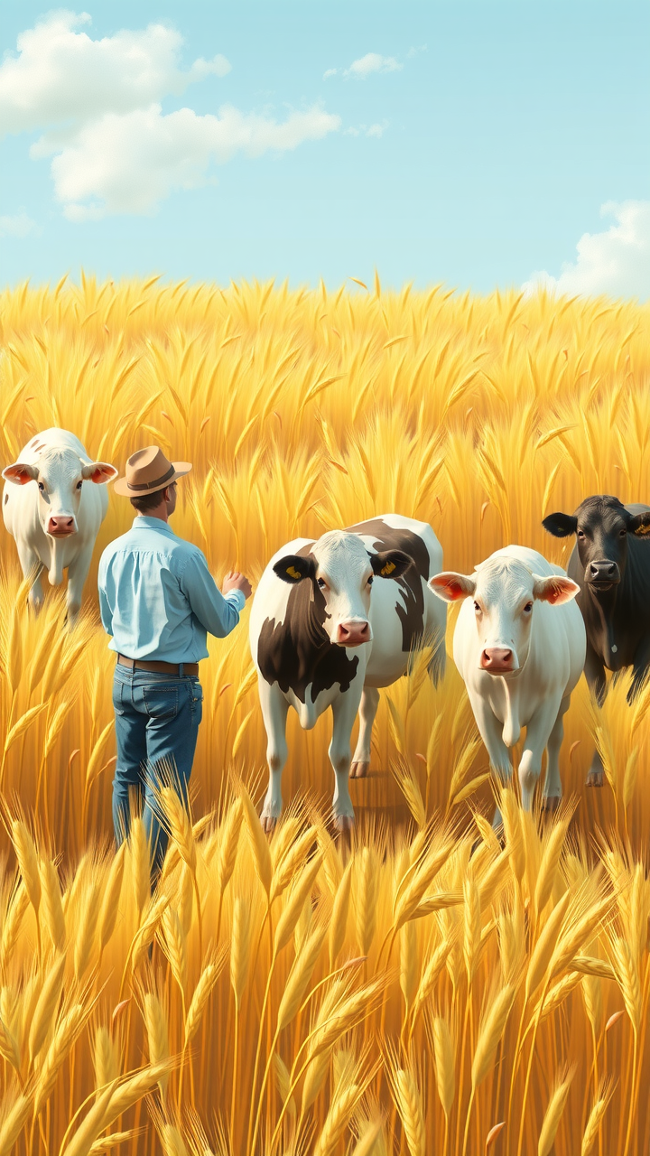
Искусственный отбор и изменчивость
Человек активно использует изменчивость для создания новых пород животных и сортов растений, применяя методы искусственного отбора.
Например, путём многолетней селекции были выведены коровы с высокой продуктивностью молока или пшеница, устойчивая к засухе.
Эти достижения базируются на естественных механизмах изменчивости, но направлены на удовлетворение потребностей человека.

Slide 10
Экологические аспекты изменчивости
Изменчивость тесно связана с экологией, поскольку условия среды оказывают значительное влияние на проявление признаков.
Например, рыбы в загрязнённых водоёмах могут развивать устойчивость к токсинам, что делает их более конкурентоспособными в таких условиях.
Это демонстрирует взаимосвязь между организмами и окружающей средой.

Slide 11

Роль изменчивости в медицине
Изучение изменчивости имеет огромное значение для медицины, особенно в области генетики и лечения наследственных заболеваний.
Например, мутации в генах могут приводить к развитию таких болезней, как муковисцидоз или гемофилия, но также могут быть использованы для разработки персонализированных методов лечения.
Понимание изменчивости помогает прогнозировать риски заболеваний и находить способы их предотвращения.

Slide 12
Современные методы изучения изменчивости
Современные технологии, такие как секвенирование ДНК, CRISPR-редактирование генома и биоинформатика, позволяют изучать изменчивость на молекулярном уровне.
Эти методы открывают новые возможности для понимания механизмов наследственности и эволюции.
Например, исследование мутаций помогает выявить причины редких заболеваний и разработать методы их лечения.

Slide 13
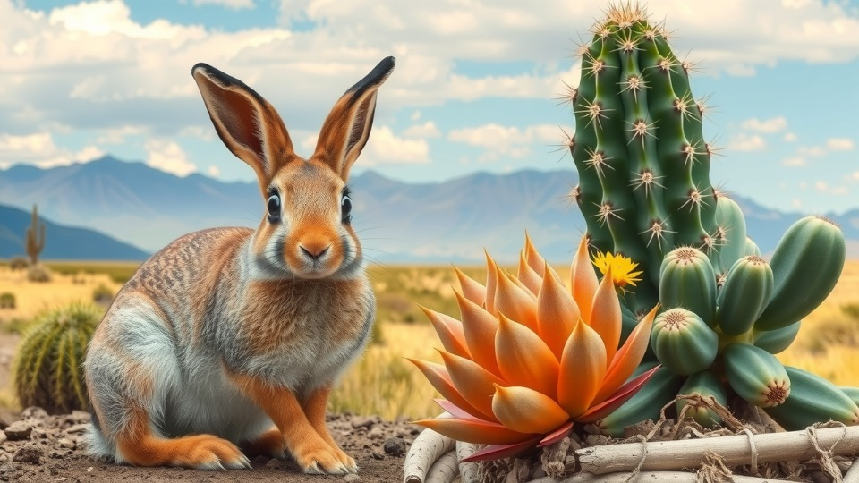

Примеры изменчивости в природе
Примеры изменчивости можно наблюдать повсеместно в природе. Например, окраска меха у зайцев меняется в зависимости от сезона, чтобы лучше маскироваться от хищников.
У растений изменчивость проявляется в форме различных приспособлений, таких как колючки у кактусов или способность накапливать воду у суккулентов.

Slide 14

Изменчивость и биоразнообразие
Изменчивость является основой биоразнообразия, которое представляет собой богатство видов, генов и экосистем на Земле.
Чем больше изменчивость в пределах вида, тем выше его способность адаптироваться к изменениям окружающей среды.
Например, разнообразие генетических вариантов у культурных растений позволяет выращивать их в разных климатических условиях, что обеспечивает продовольственную безопасность человечества.

Slide 15

Заключение
Изучение закономерностей изменчивости — это ключ к пониманию того, как живые организмы адаптируются и развиваются в течение времени.
Это знание имеет не только теоретическое значение, но и практическое применение в медицине, сельском хозяйстве и экологии.
Изменчивость — это доказательство того, что жизнь постоянно находится в движении, стремясь к совершенству и разнообразию.

